Slide 1
Игра на python “Пришельцы атакуют”
Автор: Московский Архип Сергеевич

Slide 2
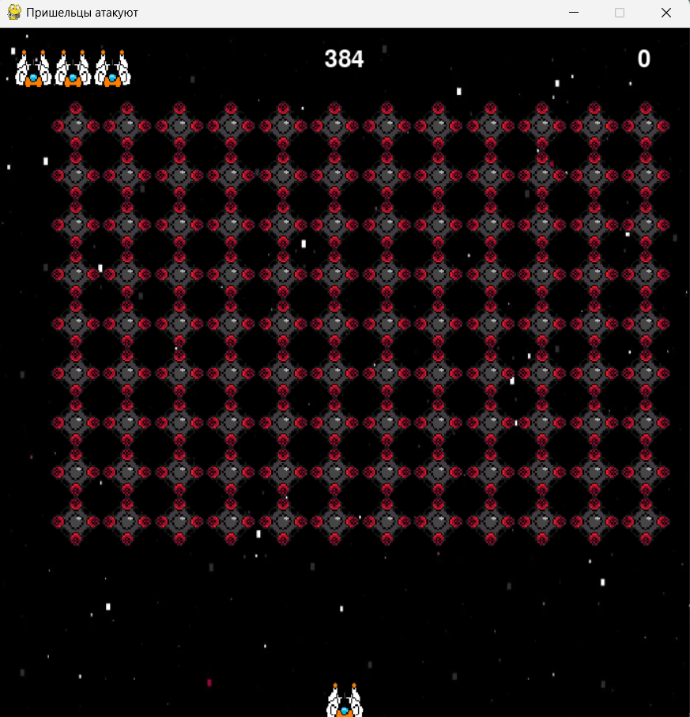
“Пришельцы атакуют” – это аркадная игра, где необходимо защищаться от вечно нападающих кораблей пришельцев.
Пользователь играет за космолет и должен уничтожить как можно больше кораблей пришельцев.

Slide 3
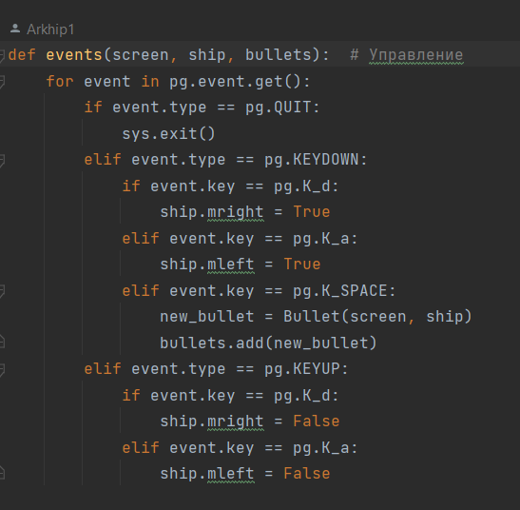
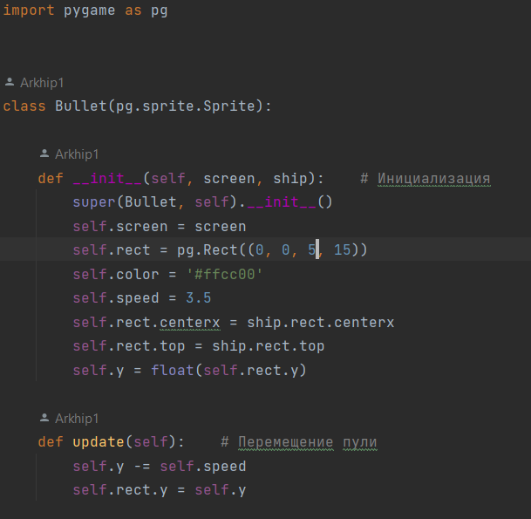
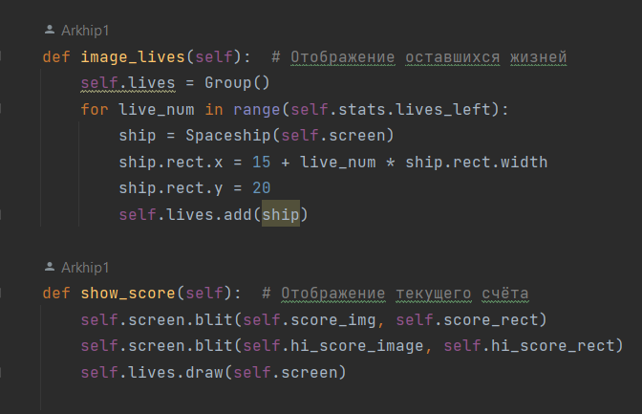
При создании игры, в основном, использовались функции библиотеки pygame.
Также были задействованы библиотеки sys и time.

Slide 4
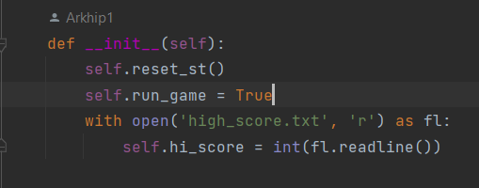
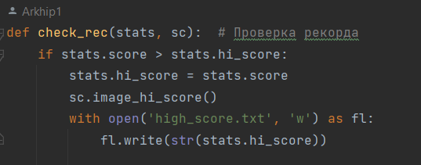
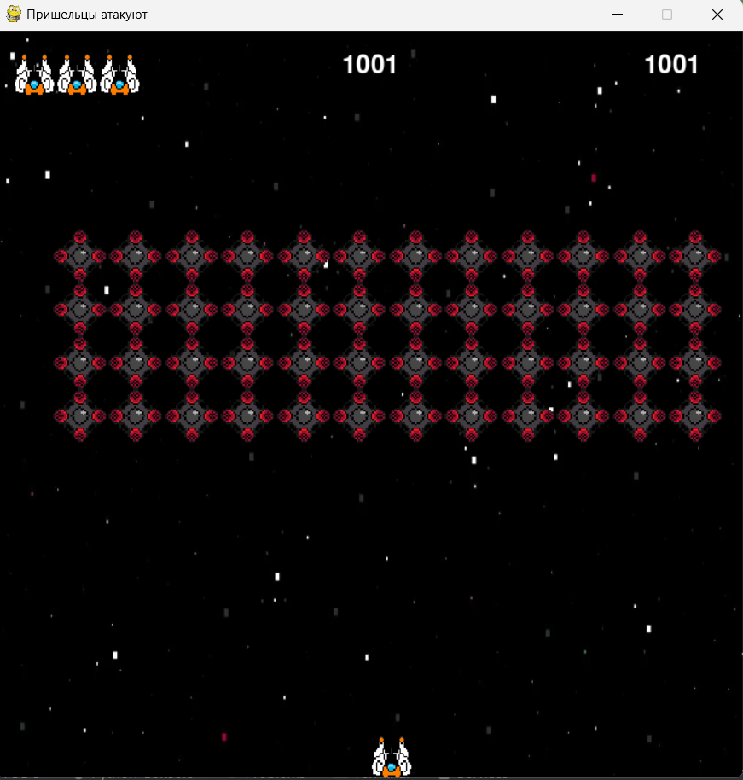
Для сохранения рекордов в игре используется отдельный файл high_score.txt, в который добавляются, а затем выводятся на экран рекорды.
Игра не имеет концовки, поэтому очки можно набирать очень долго. Это создает дух соперничества в погоне за лучшим счётом.

Slide 5
Задачи на будущее:
Сделать разные строи роя пришельцев
Сделать зависимость уровня сложности от времени
Сделать онлайн таблицу рекордов

